Slide 1


Chào mừng các em đến với tiết Tiếng Việt - Lớp 2
Notes:
Bài giảng thiết kế bởi: Hương Thảo - tranthao121006@gmail.com

Slide 2


Bài
29
Cánh cửa nhớ bà
Notes:
Bài giảng thiết kế bởi: Hương Thảo - tranthao121006@gmail.com

Slide 3


  Tiết 1

Slide 4
Khởi động

Slide 5

Nói về tình cảm của em đối với ông bà

Slide 6


ĐỌC

Slide 7
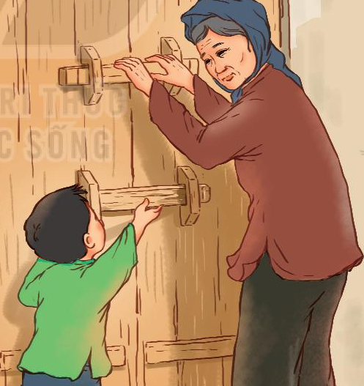
Cánh cửa nhớ bà
Ngày cháu còn thấp bé
Cánh cửa có hai then
Cháu chỉ cài then dưới
Nhờ bà cài then trên
Mỗi năm cháu lớn lên
Bà lưng còng cắm cúi
Cháu cài được then trên
Bà chỉ cài then dưới…
Nay cháu về nhà mới
Bao cánh cửa - ô trời
Mỗi lần tay đẩy cửa
Lại nhớ bà khôn nguôi.
Đọc văn bản
Notes:
Bài giảng thiết kế bởi: Hương Thảo - tranthao121006@gmail.com

Slide 8

Cánh cửa nhớ bà
Ngày cháu còn thấp bé
Cánh cửa có hai then
Cháu chỉ cài then dưới
Nhờ bà cài then trên
Mỗi năm cháu lớn lên
Bà lưng còng cắm cúi
Cháu cài được then trên
Bà chỉ cài then dưới
Nay cháu về nhà mới Bao cánh cửa - ô trời
Mỗi lần tay đẩy cửa
Lại nhớ bà khôn nguôi!
1
3
2
(Đoàn Thị Lam Luyến)
Đọc nối tiếp đoạn L1
Notes:
Bài giảng thiết kế bởi: Hương Thảo - tranthao121006@gmail.com

Slide 9

Luyện đọc từ khó
then
cắm cúi
khôn nguôi

Slide 10
Cánh cửa nhớ bà
Ngày cháu còn thấp bé
Cánh cửa có hai then
Cháu chỉ cài then dưới
Nhờ bà cài then trên
Mỗi năm cháu lớn lên
Bà lưng còng cắm cúi
Cháu cài được then trên
Bà chỉ cài then dưới
Nay cháu về nhà mới Bao cánh cửa - ô trời
Mỗi lần tay đẩy cửa
Lại nhớ bà khôn nguôi!
1
3
2
(Đoàn Thị Lam Luyến)
Đọc nối tiếp đoạn L2
Notes:
Bài giảng thiết kế bởi: Hương Thảo - tranthao121006@gmail.com

Slide 11
Luyện đọc câu khó
Mỗi năm cháu lớn lên
Bà lưng còng cắm cúi

Slide 12
Cánh cửa nhớ bà
Ngày cháu còn thấp bé
Cánh cửa có hai then
Cháu chỉ cài then dưới
Nhờ bà cài then trên
Mỗi năm cháu lớn lên
Bà lưng còng cắm cúi
Cháu cài được then trên
Bà chỉ cài then dưới
Nay cháu về nhà mới Bao cánh cửa - ô trời
Mỗi lần tay đẩy cửa
Lại nhớ bà khôn nguôi!
1
3
2
(Đoàn Thị Lam Luyến)
Đọc theo nhón
Notes:
Bài giảng thiết kế bởi: Hương Thảo - tranthao121006@gmail.com

Slide 13





GIẢI NGHĨA TỪ
Then (cửa):
Vật bằng tre, gỗ hoặc sắt, dùng để cài cửa
Notes:
Bài giảng thiết kế bởi: Hương Thảo - tranthao121006@gmail.com

Slide 14
Cánh cửa nhớ bà
Ngày cháu còn thấp bé
Cánh cửa có hai then
Cháu chỉ cài then dưới
Nhờ bà cài then trên
Mỗi năm cháu lớn lên
Bà lưng còng cắm cúi
Cháu cài được then trên
Bà chỉ cài then dưới
Nay cháu về nhà mới Bao cánh cửa - ô trời
Mỗi lần tay đẩy cửa
Lại nhớ bà khôn nguôi!
1
3
2
(Đoàn Thị Lam Luyến)
Đọc theo tổ
Notes:
Bài giảng thiết kế bởi: Hương Thảo - tranthao121006@gmail.com

Slide 15
Cánh cửa nhớ bà
Nay cháu về nhà mới
Bao cánh cửa - ô trời
Mỗi lần tay đẩy cửa
Lại nhớ bà khôn nguôi!
Ngày cháu còn thấp bé
Cánh cửa có hai then
Cháu chỉ cài then dưới
Nhờ bà cài then trên
Mỗi năm cháu lớn lên
Bà lưng còng cắm cúi
Cháu cài được then trên
Bà chỉ cài then dưới
(Đoàn Thị Lam Luyến)
Đọc toàn bài
Notes:
Bài giảng thiết kế bởi: Hương Thảo - tranthao121006@gmail.com

Slide 16


CỦNG CỐ BÀI HỌC
Notes:
Bài giảng thiết kế bởi: Hương Thảo - tranthao121006@gmail.com

